Slide 1
MÓDULO 1 · BLOCO 08 · BENCHMARK
CPU × NPU
Medido, não prometido
A súmula promete “até 15× mais rápido, 10× mais eficiente”. Este bloco mede: o mesmo modelo nos dois backends, latência com cycle counter, energia com o PPK2 — e o resultado tem nuance que vale mais que o slogan.
11_benchmark
k_cycle_get_32
PPK2 @ 1,8 V
bancada · 2026-09-04
M1 · IA EMBARCADA & CONECTIVIDADE
01

Slide 2
BLOCO 08 · BENCHMARK
A pergunta — e como medir sem se enganar
Benchmark honesto é isolar uma variável: mesmo dado, mesmo código, mesma placa — só o processador muda.
1
O mesmo modelo, dois backends
a solution de estados de transporte do Edge AI Lab exportada como Neuton (90449) e Axon (36237)
2
Estímulo embarcado e determinístico
7 janelas de 50 amostras (uma por classe), sem sensor — a única variável é onde a rede roda
3
Só o run_inference() entra na conta
k_cycle_get_32 em volta da chamada; o feed_inputs é um memcpy e fica fora
4
Rajadas de 700 inferências + 2 s de sono
padrão do axon_low_power da Nordic: no PPK2 cada rajada vira um degrau sobre o piso
5
Sem UART na medição de energia
power.conf desliga console, serial e log — porta serial aberta contamina a corrente
M1 · IA EMBARCADA & CONECTIVIDADE
02

Slide 3
BLOCO 08 · BENCHMARK
Como o harness mede — uma rajada
Mesma sequência nos dois backends; a única linha que muda de processador é o run_inference() — e é a única que o cronômetro envolve.
só isto conta
e repete
7 janelas na flash
feed_inputs()
run_inference()
× 700
k_sleep(2 s)
50 amostras cada,
uma por classe —
do dataset do Lab
memcpy p/ a janela
interna do modelo
fora do cronômetro
cronometrado:
k_cycle_get_32
antes e depois
100 varreduras ×
7 janelas → min /
méd / máx na serial
CPU dorme:
é o piso que o
PPK2 vai mostrar
Armadilha real: o cycle counter DWT congela nos estados de idle do SoC e zerava a medição — daí o relógio do sistema.
M1 · IA EMBARCADA & CONECTIVIDADE
03

Slide 4
BLOCO 08 · BENCHMARK
Duas variantes, um -D
O main.c é o mesmo: a escolha de Kconfig faz o CMake compilar a pasta Neuton/ ou Axon/ do modelo. Trocar de processador é trocar um -D.
Variante | Roda em | Extra CMake arguments (VS Code)
Axon (padrão na LM20B) | NPU | -DEXTRA_ZEPHYR_MODULES=C:/ncs/sdk-edge-ai/edge-ai
Neuton | CPU | o mesmo + -D11_benchmark_npu_vs_cpu_CONFIG_NRF_EDGEAI_CLASSIFICATION_MODEL_NEUTON=y
Medição de energia | qualquer | o da variante + -D11_benchmark_npu_vs_cpu_EXTRA_CONF_FILE=power.conf
O prefixo 11_benchmark_npu_vs_cpu_ é o nome da imagem no sysbuild — sem ele o -D não chega ao app.
M1 · IA EMBARCADA & CONECTIVIDADE
04

Slide 5
01
Latência
700 inferências por rajada, 0 erros de classe nos dois — e um vencedor que surpreende.
M1 · IA EMBARCADA & CONECTIVIDADE
05

Slide 6
SEÇÃO 1 · LATÊNCIA
O mesmo modelo, dois tempos
A NPU perdeu neste modelo — 45 % mais lenta e 20 kB a mais de flash. Não é defeito: é o tamanho do modelo.
229 µs
332 µs
75,5 kB
95,6 kB
227 / 229 / 265
331 / 332 / 337
11,5 kB RAM
13,1 kB RAM
Neuton (CPU)
Axon (NPU)
flash · Neuton
flash · Axon
min / méd / máx por inferência — CPU a 128 MHz, rede float
min / méd / máx — submissão + IRQ + dequantização somam ao tempo
pesos float dentro do .c gerado
+ driver da NPU + command buffer + pesos int8
M1 · IA EMBARCADA & CONECTIVIDADE
06

Slide 7
SEÇÃO 1 · LATÊNCIA
Por que a NPU perdeu — o custo fixo do job
O resultado que a súmula não prevê — e que faz o aluno entender quando usar o acelerador.
Este modelo é minúsculo (9,4 kB de pesos + programa): a CPU resolve as MACs em ~229 µs.
No caminho Axon, cada inferência paga um custo fixo que não depende do tamanho da rede:
  submeter o command buffer · workqueue · interrupção · semáforo · dequantizar int8→float
Em redes minúsculas esse custo domina; em redes grandes ele desaparece na conta.
É o mesmo fenômeno de qualquer acelerador: DMA, GPU, NPU — overhead de despacho vs. trabalho útil.
  regra: NPU não é “sempre mais rápido” — é “escala para modelos que a CPU não aguenta”
M1 · IA EMBARCADA & CONECTIVIDADE
07

Slide 8
02
Energia
O PPK2 no trilho do SoC, sem UART: quanto custa cada inferência — e quanto custa dormir.
M1 · IA EMBARCADA & CONECTIVIDADE
08

Slide 9
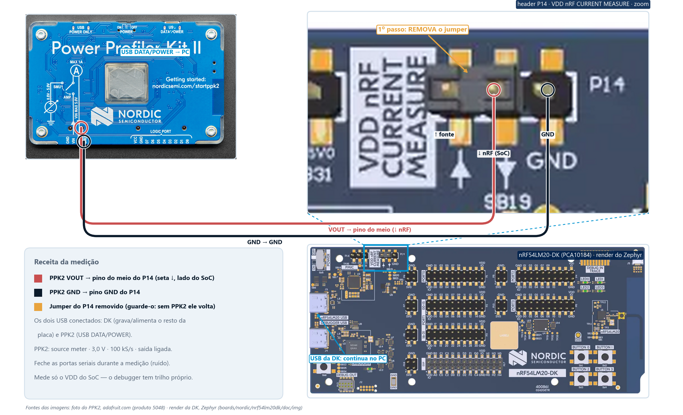
SEÇÃO 2 · ENERGIA
O setup — PPK2 no header P14 da DK
M1 · IA EMBARCADA & CONECTIVIDADE
09

Slide 10
SEÇÃO 2 · ENERGIA
Medindo na prática — o que a bancada ensinou
Receita validada no guia da DK e na Academy da Nordic — e as pegadinhas que a documentação não conta.
Amperímetro ou source meter
O jumper do P14
Automatizado por script
Com três fios no P14 (VIN no ↑, VOUT no ↓, GND) os dois modos funcionam. No curso medimos em amperímetro: a DK alimenta no trilho nativo de 1,8 V.
Fora, o SoC só liga com o PPK2 fechando o circuito. Guarde-o: sem PPK2 ele volta, senão a placa fica muda nas duas COMs.
ppk2-api (Python) configura modo e tensão e grava a corrente em CSV — sem o app gráfico. Um processo segura a conexão: fechar a porta desliga o SoC.
Gravar com o SoC sem energia
Sem UART, de verdade
A conta
O nrfutil device program falha em silêncio. device-info antes de gravar, sempre — custou uma rodada inteira.
power.conf: CONFIG_SERIAL=n, CONSOLE=n, LOG=n. Porta aberta no PC também introduz ruído — feche as COMs durante a captura.
E/inf = (I_rajada − piso) × V × t_rajada / 700. Piso e degrau saem do CSV; o resto é aritmética.
M1 · IA EMBARCADA & CONECTIVIDADE
10

Slide 11
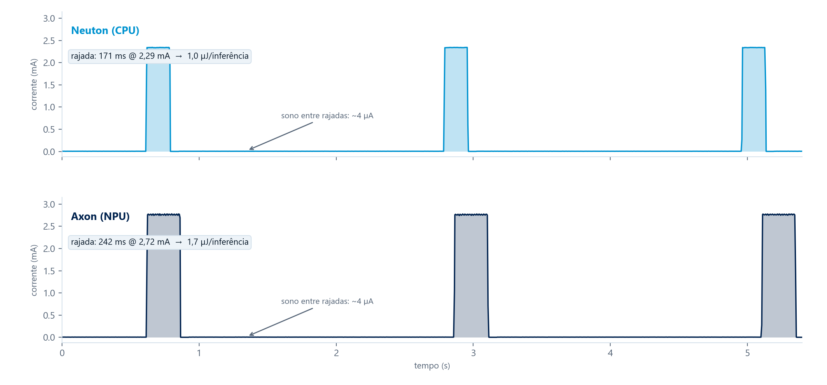
SEÇÃO 2 · ENERGIA
As formas de onda — CPU em cima, NPU embaixo
Rajada da NPU mais larga e mais alta: o custo fixo mantém a CPU acordada além da NPU — e o piso de sono é o mesmo, 4 µA.
M1 · IA EMBARCADA & CONECTIVIDADE
11

Slide 12
SEÇÃO 2 · ENERGIA
Energia por inferência — medida
Esperava-se que a NPU compensasse porque a CPU dorme durante a rede. A medição disse o contrário: o driver mantém a CPU ativa o bastante para somar, não substituir.
 | Neuton (CPU) | Axon (NPU)
Rajada de 700 inferências | 171 ms @ 2,29 mA | 242 ms @ 2,72 mA
Energia por inferência | ~1,0 µJ | ~1,7 µJ
Piso de sono entre rajadas | ~4 µA | ~4 µA
Latência (da seção 1) | 229 µs | 332 µs
Veredito neste modelo | ganha em tempo e energia | paga o custo fixo duas vezes
nRF54LM20-DK @ 1,8 V, PPK2 em amperímetro no P14, firmware power.conf. CSVs crus e scripts no repo de docs (doc/edge_ai/data).
M1 · IA EMBARCADA & CONECTIVIDADE
12

Slide 13
03
Escala
E o modelo grande? Quatro modelos do curso medidos na mesma NPU — e a escuta contínua vista pela bateria.
M1 · IA EMBARCADA & CONECTIVIDADE
13

Slide 14
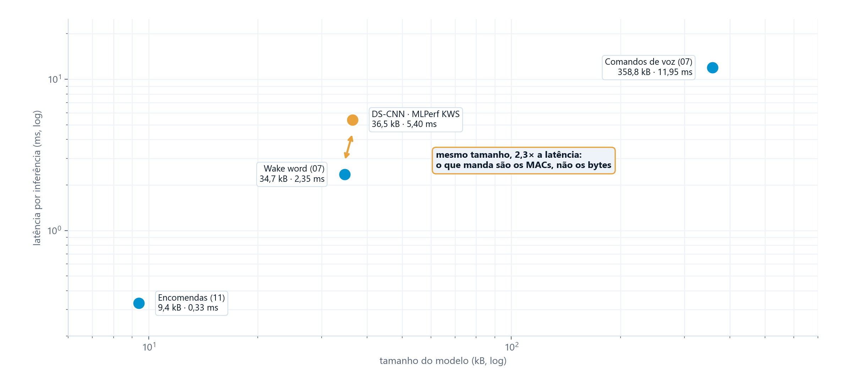
SEÇÃO 3 · ESCALA
A escala do Axon — quatro modelos, uma NPU
DS-CNN e wake word têm o mesmo tamanho e latências 2,3× diferentes: a latência segue os MACs, não os bytes.
M1 · IA EMBARCADA & CONECTIVIDADE
14

Slide 15
SEÇÃO 3 · ESCALA
Os quatro pontos — e como cada um foi medido
O KWS de 12 ms numa janela de 30 ms usa 40 % da NPU; o wake word, 8 %. Na CPU, uma DS-CNN em tflite-micro leva dezenas de ms — o regime do “15×”.
Modelo | Pesos + programa | Latência/inf. | Como
Transporte (11) | 9,4 kB | 0,33 ms | este harness
Wake word (07) | 34,7 kB | 2,35 ms | 07 em WW_ONLY, instrumentação temporária
DS-CNN (MLPerf Tiny KWS) | 36,5 kB | 5,4 ms | tests/axon/inference do add-on, só a rede
Comandos de voz (07) | 358,8 kB | 11,95 ms | 07 em KWS_ONLY, instrumentação temporária
Os do 07 incluem o front-end de mels (roda dentro da execução Axon); o DS-CNN é só a rede, com mels pré-computados.
M1 · IA EMBARCADA & CONECTIVIDADE
15

Slide 16
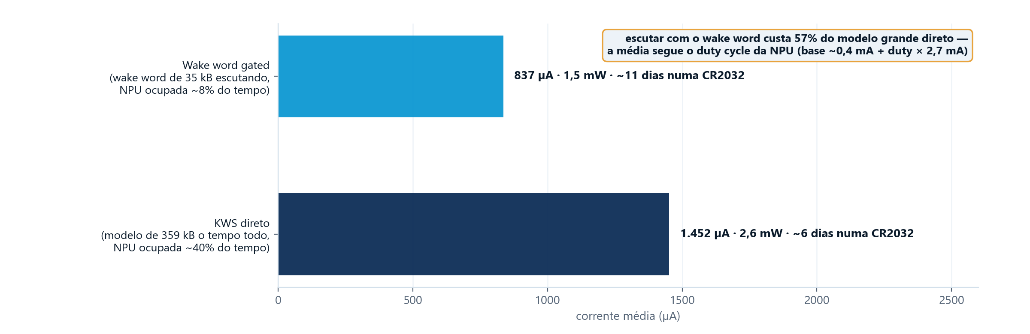
SEÇÃO 3 · ESCALA
A cascata vista pela bateria
Corrente média da escuta contínua, sem UART: 837 µA com o wake word como gatekeeper vs 1.452 µA rodando o modelo grande direto — 57 %.
M1 · IA EMBARCADA & CONECTIVIDADE
16

Slide 17
SEÇÃO 3 · ESCALA
A conta fecha: base + duty × inferência
Dois números medidos (base e corrente de inferência) e o duty cycle explicam os dois modos de escuta — e qualquer outro que o aluno projete.
+
×
=
Base do sistema
Duty da NPU
Inferência
Média
mic PDM + CPU
em idle ativo
~0,4 mA
wake word 2,35 ms
a cada 30 ms
8 %
CPU + NPU
em atividade
~2,7 mA
0,4 + 0,08 × 2,7
≈ 0,62 mA prev.
0,84 mA medido
KWS direto: 0,4 + 0,40 × 2,7 ≈ 1,5 mA previsto — 1,45 mA medido. A arquitetura em cascata é, literalmente, a conta de bateria.
M1 · IA EMBARCADA & CONECTIVIDADE
17

Slide 18
RESUMO
O benchmark em uma tela
Modelo pequeno: CPU ganha em latência (229 vs 332 µs) e em energia (1,0 vs 1,7 µJ) — o custo fixo do job domina.
Modelo grande: NPU escala — 12 ms para 359 kB, o que a CPU não fecha em tempo real.
Latência segue MACs, não bytes: mesmo tamanho, 2,3× de diferença.
Energia de produto é duty cycle: base + duty × inferência — a cascata vale 43 % da bateria.
229 / 332
1,0 / 1,7
5,4 ms
837 µA
µs por inferência
CPU / NPU, modelo pequeno
µJ por inferência
CPU / NPU @ 1,8 V
DS-CNN do MLPerf
na NPU
escuta contínua
com gatekeeper
Medir muda a pergunta: não é “NPU ou CPU?”, é “quanto trabalho por despacho?”.
M1 · IA EMBARCADA & CONECTIVIDADE
18

